Slide 1
Resistenza al fascismo durante il Ventennio
OPERE LETTERARIE

Slide 2
Giorgio Bassani, Gli occhiali d'oro, Einaudi, Torino, 1958
Secondo racconto del Romanzo di Ferrara, ambientato tra il 1919 e la fine del 1938, in cui Bassani ripercorre la drammatica parabola del dott. Athos Fadigatti, ebreo e omosessuale, per anni stimato professionista, poi vittima sia delle leggi razziali, varate nel 1938 dal regime fascista, sia delle subdole e infamanti discriminazioni sociali di stampo omofobo.

Slide 3
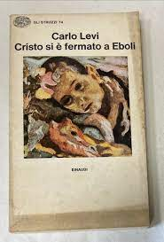
Carlo Levi, Cristo si è fermato a Eboli, Einaudi, Torino, 1945
Romanzo autobiografico ambientato durante il confino di Carlo Levi fra Aliano (Gagliano nel libro) e Grassano, in Lucania, fra l'agosto 1935 e il maggio 1936.
Un lucido e crudo racconto sulla miseria atavica dei contadini, per i quali “lo Stato è più lontano del cielo, e più maligno, perché sta sempre dall'altra parte”. Mentre il regime annuncia la conquista dell’Etiopia...

Slide 4
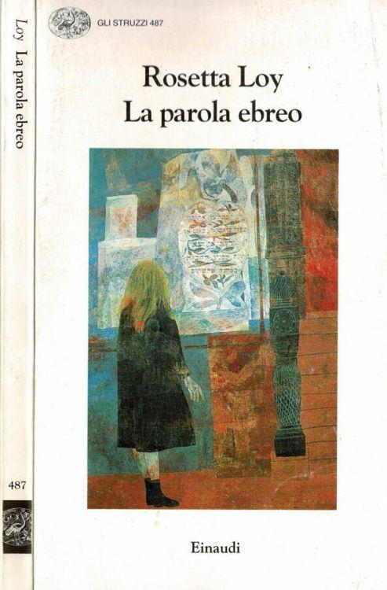
Rosetta Loy, La parola ebreo, Einaudi, Torino, 1997
Opera memorialistica ambientata a Roma , durante e dopo le leggi razziali fasciste del 1938. Rosetta Loy ci riporta al clima degli anni in cui la sua famiglia, cattolica, e una certa borghesia italiana, anche se non apertamente schierata con il fascismo, accettarono le leggi razziali senza avere la coscienza della tragedia che si stava compiendo.

Slide 5
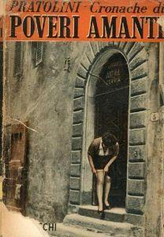
Vasco Pratolini, Cronache di povere amanti, Vallecchi, Firenze, 1947
Romanzo corale ambientato a Firenze, tra il 1925 e il 1929. Pratolini descrive con lucido realismo gli sconvolgimenti che l'affermazione del fascismo provoca nella vita dei “cornacchiai”, ossia gli umili abitanti di via del Corno, tra Palazzo Vecchio e Santa Croce.
Vicende di gente umile, del popolo fiorentino le cui esistenze vengono travolte dalla politica e dalla Storia.

Slide 6
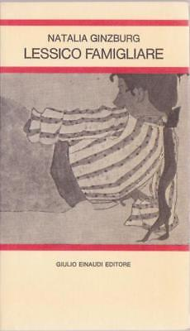
Natalia Ginzburg, Lessico famigliare, Einaudi, Torino, 1963
Romanzo autobiografico, ambientato dal 1925 ai primi anni '50.
17.11.22 – Il regime fascista dal 1926 al 1939 e/o 03.11.22 – L'antifascismo

Slide 7
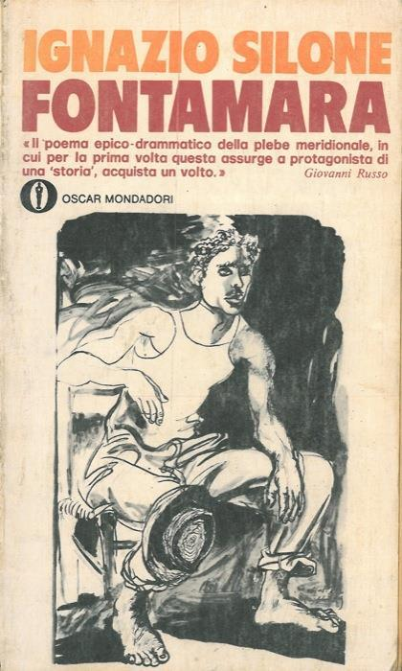
Ignazio Silone, Fontamara, Nuove Edizioni Italiane, Zurigo-Parigi, 1933 (Ed.or.:Fontamara. Roman, Dr. Oprecht &Helbling AG, Zurigo 1933)
Romanzo ambientato nel paese fittizio di Fontamara, nel Fucino/Abruzzo, nell'estate 1929, particolarmente interessante per i rapporti tra fascismo e questione contadina.
17.11.22 – Il regime fascista dal 1926 al 1939 e/o 03.11.22 – L'antifascismo

Slide 8
Ignazio Silone, Uscita di sicurezza, Vallecchi, Firenze, 1965
Racconto-saggio autobiografico, ambientato in Italia, in URSS e in Svizzera nel periodo dall'età giolittiana all'espulsione di Silone dal Partito Comunista d'Italia (4 luglio 1931)
01.12.22 – L'antifascismo

Slide 9
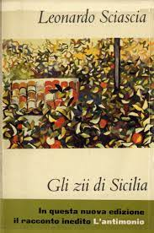
Leonardo Sciascia, L'antimonio, in Id., Gli zii di Sicilia, Einaudi, Torino, 1960 (II ed.)
Racconto ambientato in Sicilia (prima della partenza di un minatore siciliano, scampato a un'esplosione di grisou/”antimonio”, come volontario del corpo di spedizione fascista in Spagna) e in Spagna (durante la guerra civile spagnola).
17.11.22 – Il regime fascista dal 1926 al 1939

